Slide 1
Policy gradient подход
(Подход градиентной политики)

Slide 2
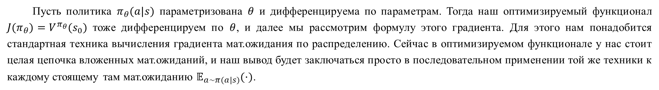
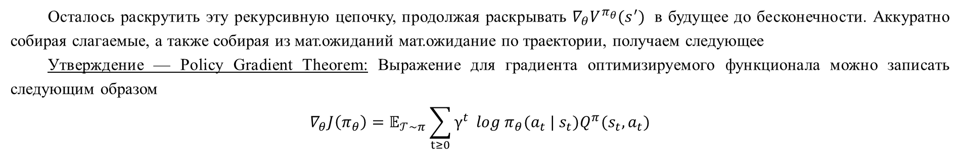
Вывод первым способом
Пусть политика $π_{θ}(a|s)$ параметризована $θ$ и дифференцируема по параметрам. Тогда наш оптимизируемый функционал $J(π_{θ})=V^{π_{θ}}(s_{0})$ тоже дифференцируем по $θ$, и далее мы рассмотрим формулу этого градиента. Для этого нам понадобится стандартная техника вычисления градиента мат.ожидания по распределению. Сейчас в оптимизируемом функционале у нас стоит целая цепочка вложенных мат.ожиданий, и наш вывод будет заключаться просто в последовательном применении той же техники к каждому стоящему там мат.ожиданию $𝔼_{a∼π(a|s)}(·)$.
Теорема:
$∇_{θ}V^{π_{θ}}(s) = 𝔼_{a}[∇_{θ}log π_{θ}(a | s)Q^{π}(s,a) +∇_{θ}Q^{π_{θ}}(s,a)]$
Утверждение:
$∇_{θ}V^{π_{θ}}(s,a) =γ𝔼_{s^{′}}∇_{θ}V^{π_{θ}}(s^{′})$
Утверждение:
$∇_{θ}V^{π_{θ}}(s) =𝔼_{a}𝔼_{s^{′}}[∇_{θ}log π_{θ}(a | s)Q^{π}(s,a) +∇_{θ}Q^{π_{θ}}(s,a)]$
Осталось раскрутить эту рекурсивную цепочку, продолжая раскрывать $∇_{θ}V^{π_{θ}}(s^{′})$ в будущее до бесконечности. Аккуратно собирая слагаемые, а также собирая из мат.ожиданий мат.ожидание по траектории, получаем следующее
Утверждение — Policy Gradient Theorem: Выражение для градиента оптимизируемого функционала можно записать следующим образом
$$∇_{θ}J\left(π_{θ}\right)=𝔼_{𝒯∼π}\sum_{t≥0}{γ^{t}} log π_{θ}(a_{t} | s_{t})Q^{π}(s_{t},a_{t})$$

Slide 3
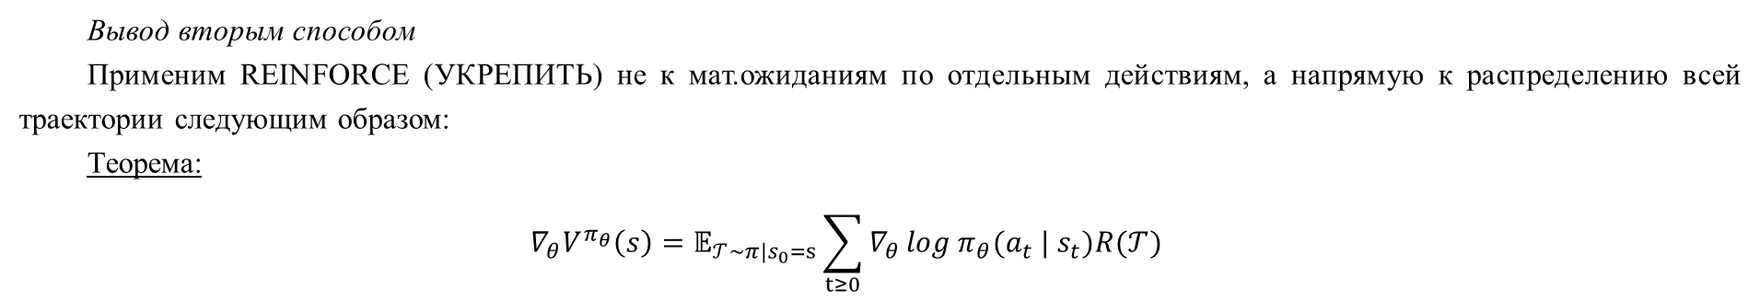
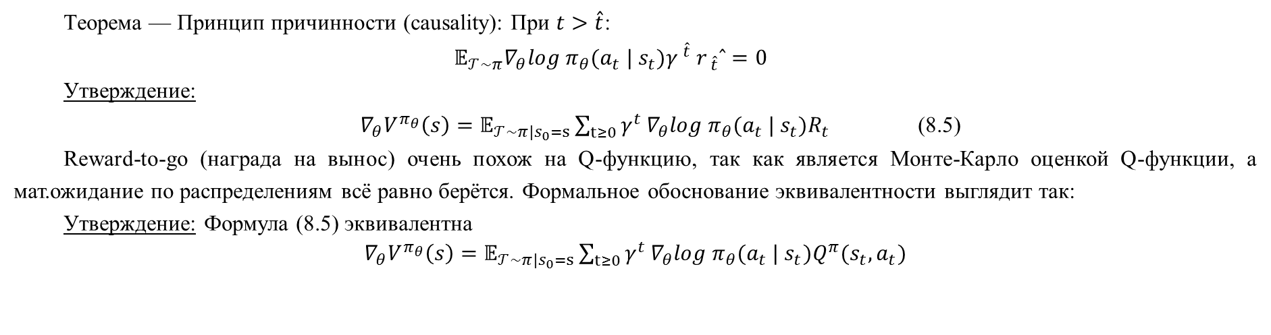
Вывод вторым способом
Применим REINFORCE (УКРЕПИТЬ) не к мат.ожиданиям по отдельным действиям, а напрямую к распределению всей траектории следующим образом:
Теорема:
$$∇_{θ}V^{π_{θ}}\left(s\right)=𝔼_{𝒯∼π|s_{0}=s}\sum_{t≥0}{∇_{θ}}log π_{θ}(a_{t} | s_{t})R(𝒯)$$
Теорема: Для произвольного распределения $π_{θ}(a)$ с параметрами $θ$, верно:
$$𝔼_{a∼π_{θ}(a)}∇_{θ}log π_{θ}(a)=0$$
Теорема — Принцип причинности (causality): При $t>\hat{t}$:
$$𝔼_{𝒯∼π}∇_{θ}log π_{θ}(a_{t} | s_{t})γ^{ \hat{t}} r_{ \hat{t}}ˆ=0$$
Утверждение:
$∇_{θ}V^{π_{θ}}\left(s\right)=𝔼_{𝒯∼π|s_{0}=s}\sum_{t≥0}{γ^{t}}∇_{θ}log π_{θ}(a_{t} | s_{t})R_{t}$ (8.5)
Reward-to-go (награда на вынос) очень похож на Q-функцию, так как является Монте-Карло оценкой Q-функции, а мат.ожидание по распределениям всё равно берётся. Формальное обоснование эквивалентности выглядит так:
Утверждение: Формула (8.5) эквивалентна
$∇_{θ}V^{π_{θ}}\left(s\right)=𝔼_{𝒯∼π|s_{0}=s}\sum_{t≥0}{γ^{t}}∇_{θ}log π_{θ}(a_{t} | s_{t})Q^{π}(s_{t},a_{t})$

Slide 4
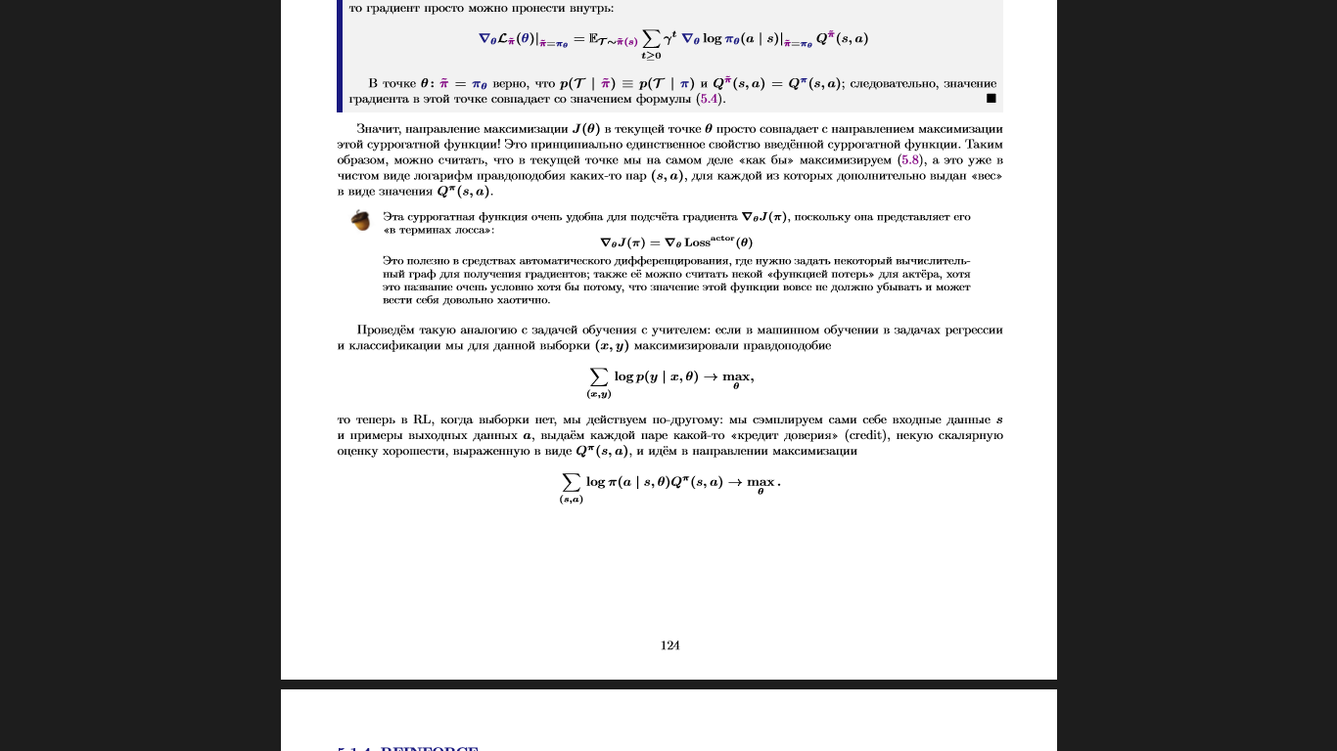
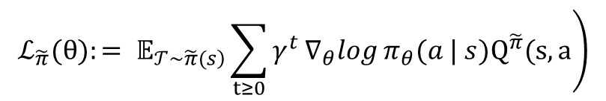
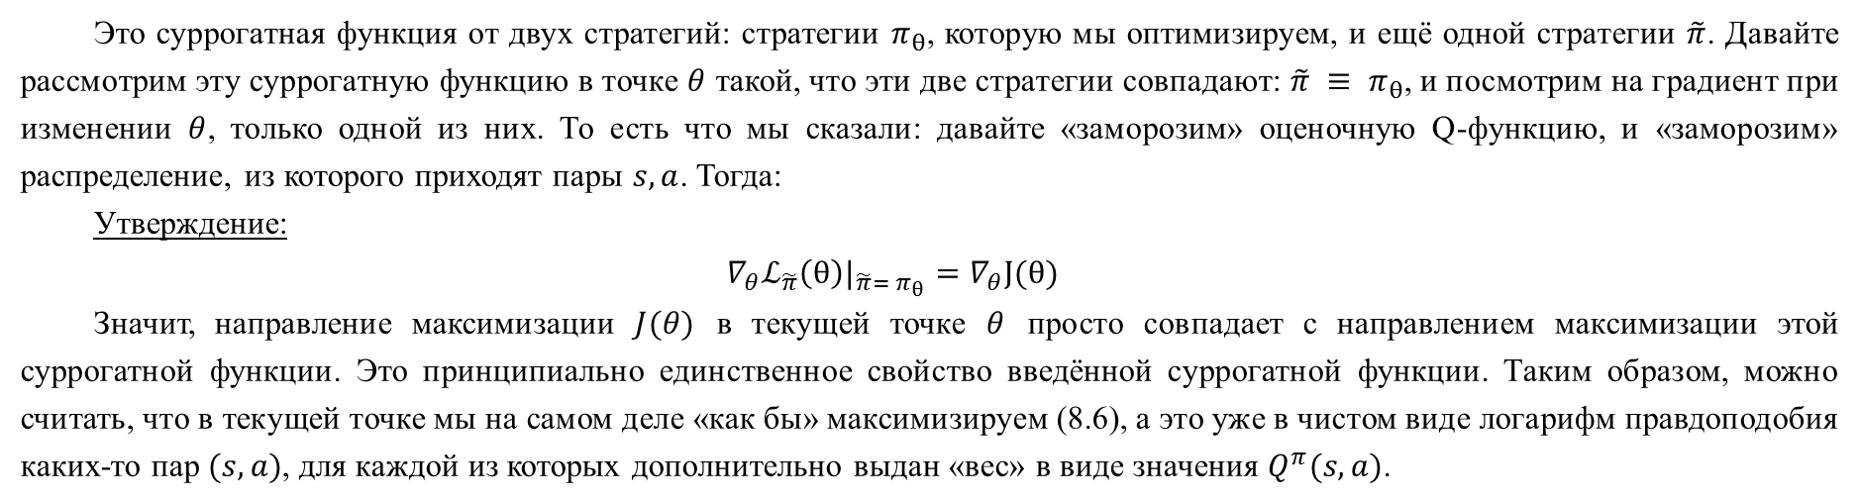
Физический смысл
Чтобы ещё лучше увидеть это, рассмотрим суррогатную функцию (surrogate objective) — другой функционал, который будет иметь в точке текущих значений параметров стратегии $π$ такой же градиент, как и $J(θ)$:
$$\left.ℒ_{\tilde{π}}(θ):= 𝔼_{\left.𝒯∼\tilde{π}(s\right)}\sum_{t≥0}{γ^{t}}∇_{θ}log π_{θ}(a | s)Q^{\tilde{π}}(s,a\right)$$
Это суррогатная функция от двух стратегий: стратегии $π_{θ}$, которую мы оптимизируем, и ещё одной стратегии $\tilde{π}$. Давайте рассмотрим эту суррогатную функцию в точке $θ$ такой, что эти две стратегии совпадают: $\tilde{π} ≡ π_{θ}$, и посмотрим на градиент при изменении $θ$, только одной из них. То есть что мы сказали: давайте «заморозим» оценочную Q-функцию, и «заморозим» распределение, из которого приходят пары $s,a$. Тогда:
Утверждение:
$$∇_{θ}ℒ_{\tilde{π}}\left(θ\right)|_{\tilde{π}= π_{θ}}=∇_{θ}J(θ)$$
Значит, направление максимизации $J(θ)$ в текущей точке $θ$ просто совпадает с направлением максимизации этой суррогатной функции. Это принципиально единственное свойство введённой суррогатной функции. Таким образом, можно считать, что в текущей точке мы на самом деле «как бы» максимизируем (8.6), а это уже в чистом виде логарифм правдоподобия каких-то пар $(s,a)$, для каждой из которых дополнительно выдан «вес» в виде значения $Q^{π}(s,a)$.

Slide 5
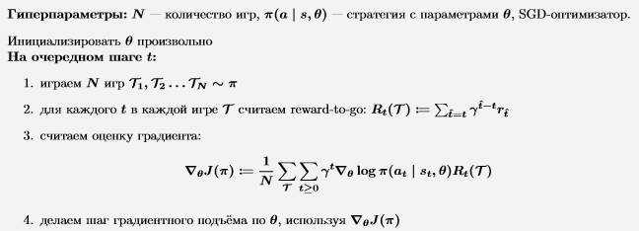

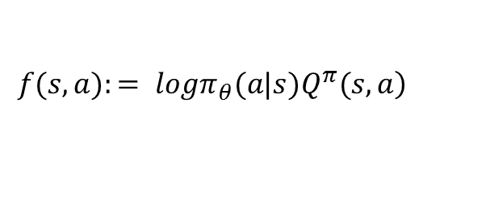
REINFORCE (УКРЕПИТЬ)
$$Q^{π}(s,a)≈R(𝒯), 𝒯∼π|s_{t} = s,a_{t}=a$$
Алгоритм: REINFORCE
State visitation frequency (Состояние посещения частоты)
$$\left.f(s,a):= logπ_{θ}(a|s)Q^{π}(s,a\right)$$
Утверждение: Состояния, которые встречает агент со стратегией $π$, приходят из некоторой стационарной марковской цепи.

Slide 6
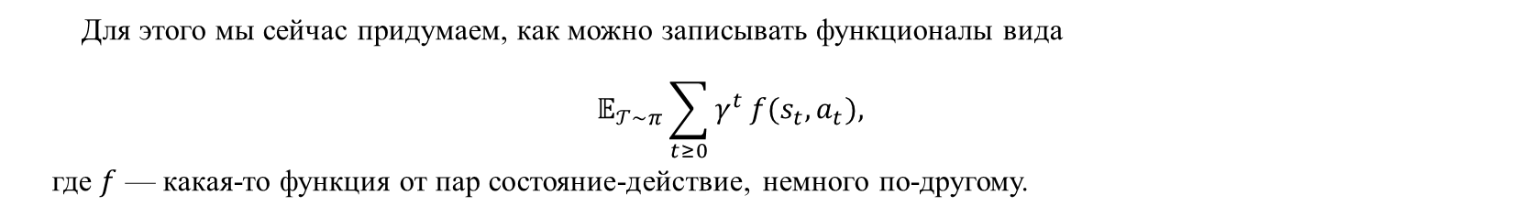
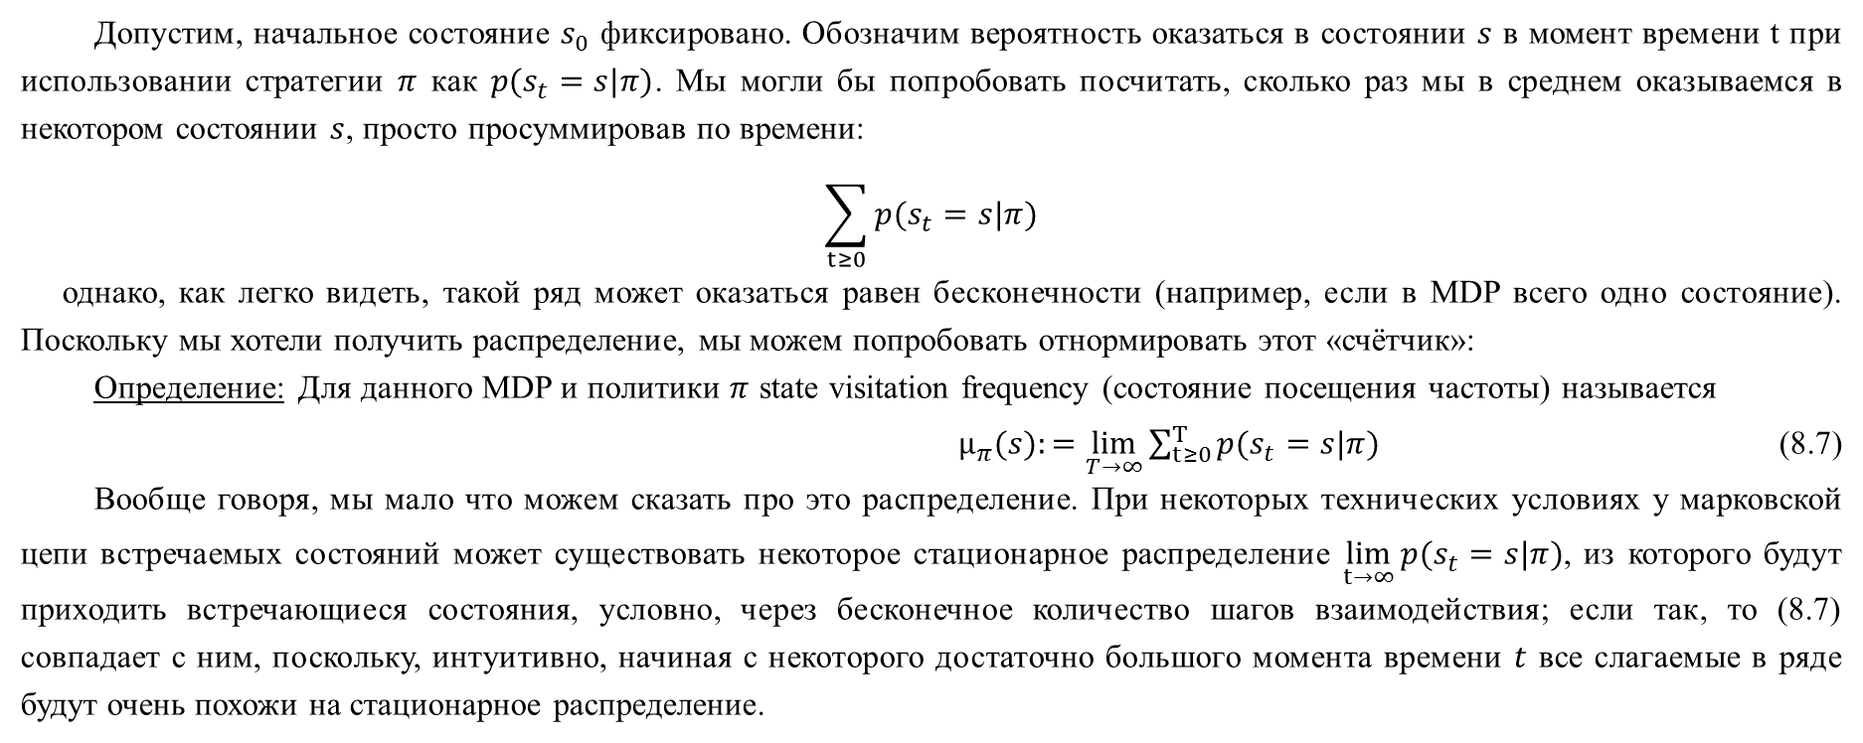
Допустим, начальное состояние $s_{0}$ фиксировано. Обозначим вероятность оказаться в состоянии $s$ в момент времени t при использовании стратегии $π$ как $p(s_{t}=s|π)$. Мы могли бы попробовать посчитать, сколько раз мы в среднем оказываемся в некотором состоянии $s$, просто просуммировав по времени:
$$\sum_{t≥0}{p(s_{t}=s|π)}$$
однако, как легко видеть, такой ряд может оказаться равен бесконечности (например, если в MDP всего одно состояние). Поскольку мы хотели получить распределение, мы можем попробовать отнормировать этот «счётчик»:
Определение: Для данного MDP и политики $π$ state visitation frequency (состояние посещения частоты) называется
$µ_{π}(s):=\lim_{T→∞}{\sum_{t≥0}^{T}{p(s_{t}=s|π)}}$ (8.7)
Вообще говоря, мы мало что можем сказать про это распределение. При некоторых технических условиях у марковской цепи встречаемых состояний может существовать некоторое стационарное распределение $\lim_{t→∞}{p(s_{t}=s|π)}$, из которого будут приходить встречающиеся состояния, условно, через бесконечное количество шагов взаимодействия; если так, то (8.7) совпадает с ним, поскольку, интуитивно, начиная с некоторого достаточно большого момента времени $t$ все слагаемые в ряде будут очень похожи на стационарное распределение.
Расцепление внешней и внутренней стохастики
Для этого мы сейчас придумаем, как можно записывать функционалы вида
$$𝔼_{𝒯∼π}\sum_{t≥0}{γ^{t}}f(s_{t},a_{t}),$$
где $f$ — какая-то функция от пар состояние-действие, немного по-другому.

Slide 7
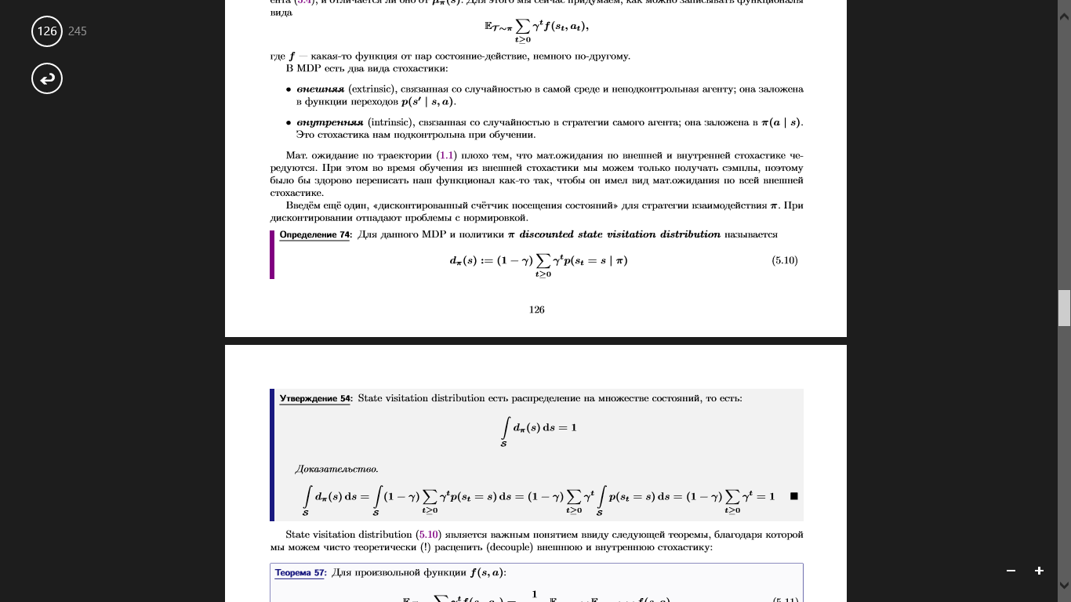
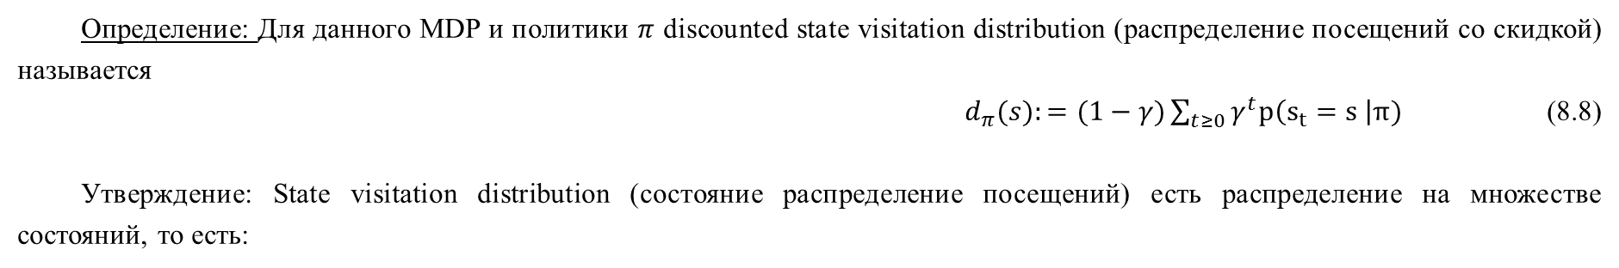
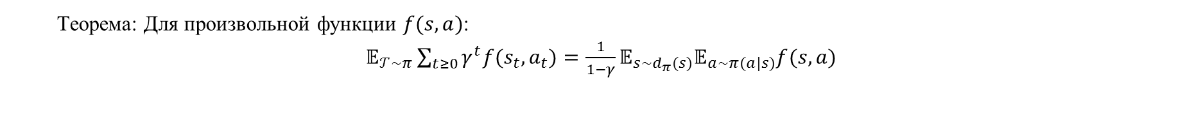
Определение: Для данного MDP и политики $π$ discounted state visitation distribution (распределение посещений со скидкой) называется
$d_{π}(s):=(1−γ)\sum_{t≥0}{γ^{t}p\left(s_{t}=s \right|π)}$ (8.8)
Утверждение: State visitation distribution (состояние распределение посещений) есть распределение на множестве состояний, то есть:
Теорема: Для произвольной функции $f(s,a)$:
$𝔼_{𝒯∼π}\sum_{t≥0}{γ^{t}f(s_{t},a_{t})}=\frac{1}{1−γ}𝔼_{s∼d_{π}(s)}𝔼_{a∼π(a|s)}f(s,a)$
Утверждение: Оптимизируемый функционал можно записать в таком виде:
$$J(π)=\frac{1}{1−γ}𝔼_{s∼d_{π}(s)}𝔼_{a∼π(a|s)}r(s,a)$$
Рассмотренная теорема позволяет переписать и формулу градиента:
$$∇_{θ}J(π)=\frac{1}{1−γ}𝔼_{s∼d_{π}(s)}𝔼_{a∼π(a|s)}∇_{θ}logπ_{θ}(a|s)Q^{π}(s,a)$$

Slide 8
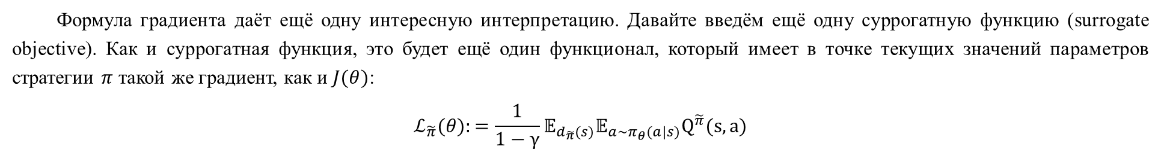
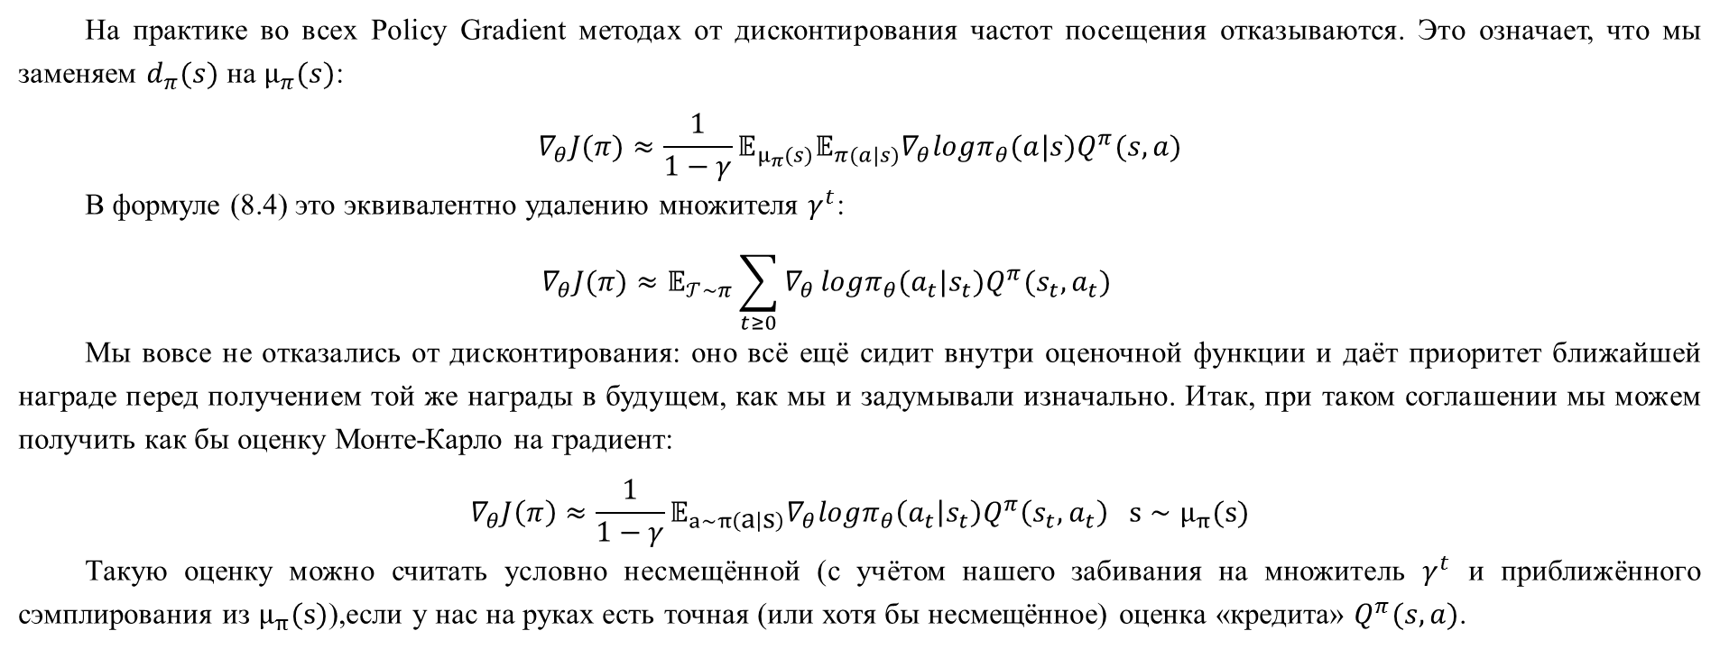
На практике во всех Policy Gradient методах от дисконтирования частот посещения отказываются. Это означает, что мы заменяем $d_{π}(s)$ на $µ_{π}(s)$:
$$∇_{θ}J(π)≈\frac{1}{1−γ}𝔼_{µ_{π}(s)}𝔼_{π(a|s)}∇_{θ}logπ_{θ}(a|s)Q^{π}(s,a)$$
В формуле (8.4) это эквивалентно удалению множителя $γ^{t}$:
$$∇_{θ}J(π)≈𝔼_{𝒯∼π}\sum_{t≥0}{∇_{θ}}logπ_{θ}(a_{t}|s_{t})Q^{π}(s_{t},a_{t})$$
Мы вовсе не отказались от дисконтирования: оно всё ещё сидит внутри оценочной функции и даёт приоритет ближайшей награде перед получением той же награды в будущем, как мы и задумывали изначально. Итак, при таком соглашении мы можем получить как бы оценку Монте-Карло на градиент:
$$∇_{θ}J\left(π\right)≈\frac{1}{1−γ}𝔼_{a∼π\left(a | s\right)}∇_{θ}logπ_{θ}\left(a_{t} | s_{t}\right)Q^{π}\left(s_{t},a_{t}\right) s∼µ_{π}(s)$$
Такую оценку можно считать условно несмещённой (с учётом нашего забивания на множитель $γ^{t}$ и приближённого сэмплирования из $µ_{π}(s)$),если у нас на руках есть точная (или хотя бы несмещённое) оценка «кредита» $Q^{π}(s,a)$.
Связь с policy improvement (улучшение политики)
Формула градиента даёт ещё одну интересную интерпретацию. Давайте введём ещё одну суррогатную функцию (surrogate objective). Как и суррогатная функция, это будет ещё один функционал, который имеет в точке текущих значений параметров стратегии $π$ такой же градиент, как и $J(θ)$:
$$ℒ_{\tilde{π}}(θ):=\frac{1}{1−γ}𝔼_{d_{\tilde{π}}(s)}𝔼_{a∼π_{θ}(a|s)}Q^{\tilde{π}}(s,a)$$

Slide 9

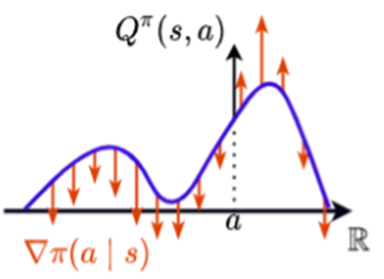
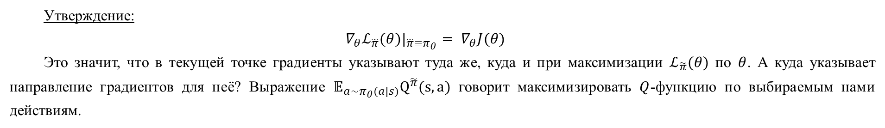
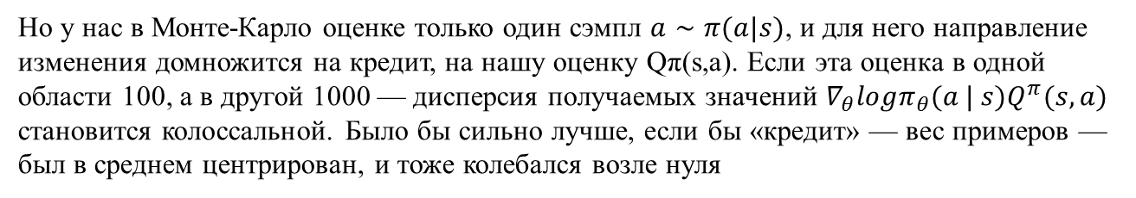
Утверждение:
$$∇_{θ}ℒ_{\tilde{π}}(θ)|_{\tilde{π}≡π_{θ}}={ ∇}_{θ}J(θ)$$
Это значит, что в текущей точке градиенты указывают туда же, куда и при максимизации $ℒ_{\tilde{π}}(θ)$ по $θ$. А куда указывает направление градиентов для неё? Выражение $𝔼_{a∼π_{θ}(a|s)}Q^{\tilde{π}}(s,a)$ говорит максимизировать $Q$-функцию по выбираемым нами действиям.
Бэйзлайн
Но у нас в Монте-Карло оценке только один сэмпл $a∼π(a|s)$, и для него направление изменения домножится на кредит, на нашу оценку Qπ(s,a). Если эта оценка в одной области 100, а в другой 1000 — дисперсия получаемых значений $∇_{θ}logπ_{θ}(a | s)Q^{π}(s,a)$ становится колоссальной. Было бы сильно лучше, если бы «кредит» — вес примеров — был в среднем центрирован, и тоже колебался возле нуля
Утверждение: Для произвольной функции $b(s):𝒮→ℝ$, называемой бэйзлайном, верно:
$$∇_{θ}J\left(π\right)=\frac{1}{1−γ}𝔼_{d_{π}(s)}𝔼_{π(a|s)}∇_{θ}logπ_{θ}(a | s)\left(Q^{π}\left(s,a\right)−b(s)\right)$$

Slide 10

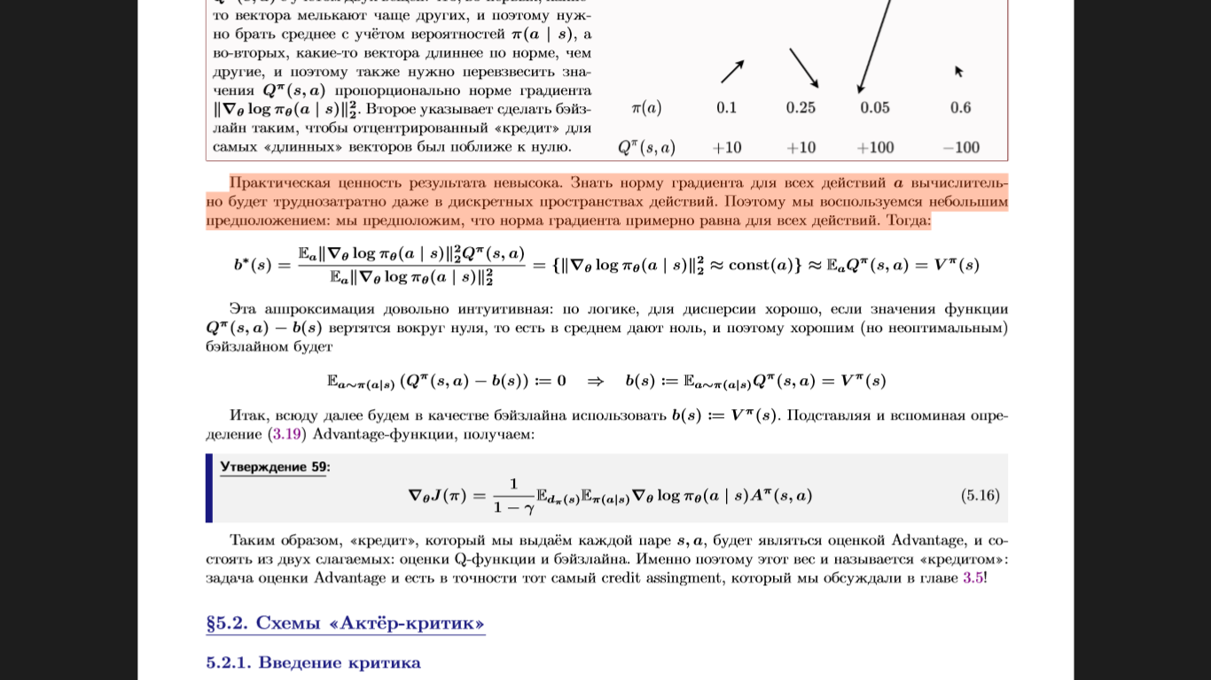
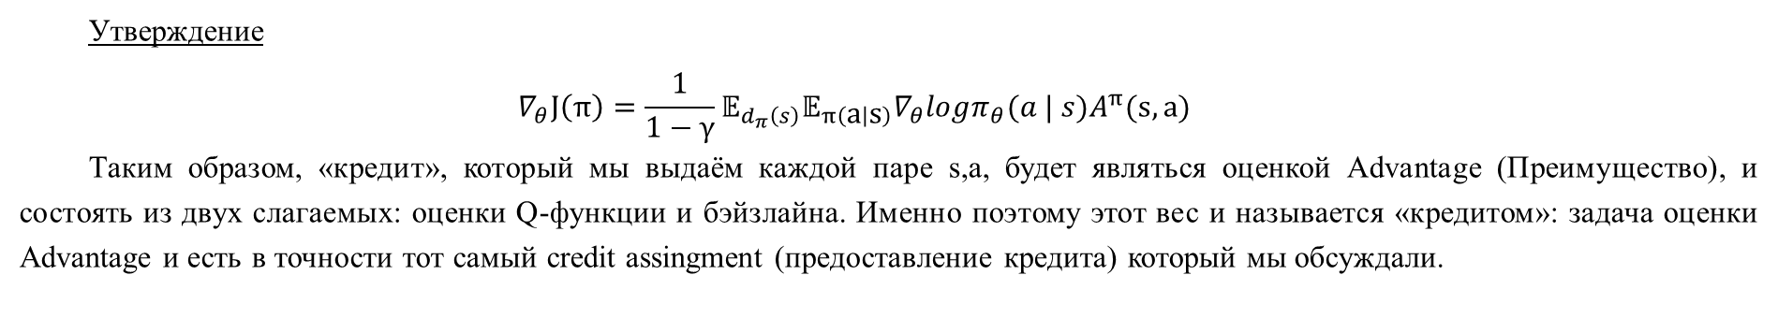
Теорема: Бэйзлайном, максимально снижающим дисперсию Монте-Карло оценок формулы градиентов, является
Эта аппроксимация довольно интуитивная: по логике, для дисперсии хорошо, если значения функции $Q^{π}\left(s,a\right)−b(s)$ вертятся вокруг нуля, то есть в среднем дают ноль, и поэтому хорошим (но неоптимальным) бэйзлайном будет
Утверждение
$$∇_{θ}J\left(π\right)=\frac{1}{1−γ}𝔼_{d_{π}\left(s\right)}𝔼_{π\left(a | s\right)}∇_{θ}logπ_{θ}(a | s)A^{π}(s,a)$$
Таким образом, «кредит», который мы выдаём каждой паре s,a, будет являться оценкой Advantage (Преимущество), и состоять из двух слагаемых: оценки Q-функции и бэйзлайна. Именно поэтому этот вес и называется «кредитом»: задача оценки Advantage и есть в точности тот самый credit assingment (предоставление кредита) который мы обсуждали.

